Slide 1
用户数据采集与关联分析
（结课作业）
吴志祥
18205185639
1030624832@qq.com

Slide 2
01 文本数据分析
吴志祥
18205185639
cnwzx2012@njtech.edu.cn

Slide 3
第一讲 课程导言与分词
学习使用在线NLPIR分词系统或微词云分词或清华大学分词演示系统（案例演示截图）；
安装python（anaconda）（编写输出“Hello World. Hello ‘你的姓名’”）；
完成课后作业（001-004，4份代码的运行）。
阅读压缩文件中（“实体抽取论文-换成PDF”）中的其中一篇论文，并做阅读总结（1页PPT即可）（仅信管）。
谈一谈在营销学科/领域，文本、文本分词以及实体的内涵。例如：客户关系管理中，文本分析的价值。（仅营销）

Slide 4
第二讲 词频统计
基于CNKI数据库统计分析2014-2024年（近10年），“信息资源管理”或“网络营销”或其他你感兴趣的主题变化趋势。
完成ppt中的程序运行，包括全文词频统计，指定类型词频统计；
链接功勋科学家：把ppt中的文本换成功勋科学家黄旭华院士的传记序言文本（文件夹中，科学家博物馆-黄旭华传记序言.txt），1）统计全文词频；2）统计指定词频，如“黄旭华”；
阅读论文“2018-Wang 等 - Long live the scientists Tracking the scientific”，并做阅读总结（1页PPT即可）。

Slide 5
第三讲 词云与可视化
用任意一款词云工具，制作一个好看的词云（内容合理即可），并对词云图有一段话的解释。
使用Echarts，制作3个以上图，其中一个必须是“关系”，图的概念越明确（可解释，而不是自带的模板）越好。
使用Gehpi、VOSViewer、CiteSpace…其中任意一款工具，绘制任意你感兴趣的图谱1-2张。
采用给的程序，实现一段科学家文本的词云图绘制，越清晰越好（生成的词云图要单独拿出来）。

Slide 6
第四讲 情感分析
使用PPT给的情感分析平台（或其它平台），对文本情感进行分析，并截图；
完成sentiment_analysis_1-sentiment_analysis_4，4份代码。做截图，并简要做代码运行总结分析。
谈一谈情感分析在营销学科/领域的应用以及价值；并且分析大语言模型（LLM）在该领域可能带来的新应用与新改变（仅营销）。

Slide 7
第五讲 新媒体数据分析
略了...

Slide 8
02 关联数据分析
吴志祥
18205185639
cnwzx2012@njtech.edu.cn

Slide 9
第六讲 知识图谱理念
实际产业案例分析：使用3-5页PPT对“阿里商品大脑”、“美团大脑”、“丁香医生知识图谱”、“领英知识图谱”…其中任意一家机构/公司最新的知识图谱生态构建，进行简要介绍与分析。要求：需要是最新进展（不能复制课程PPT中的内容）；可以是一个简单的案例；有自己的评价。自由发挥。（营销、信管，都可以结合自己的专业兴趣，自由选择分析对象）

Slide 10
第六讲（2） 知识图谱工具
使用PPT中知识图谱链接平台，检索、截图（大词林等，可用的）；
使用白板建模绘制一个你感兴趣的“知识图谱”，可以是人物关系，也可以是事物关系，或者概念之间的关系等等，并解释你绘制的图谱；
使用echarts中的关系图，绘制作业2）中的“知识图谱”。
使用Neo4j（可在线版本），编程绘制一款（简单）知识图谱（内容不限）（仅信管）。

Slide 11
评分标准（总100分）
加分：
完成6讲的每个作业点，60分；
作业PPT，内容充分，展示清晰，40分；
减分：
缺少一个作业点，-10；
马虎交差，PPT混乱，65分以下。
说明：
以上所有内容，没有标注区分的，信管、营销都需要完成，特别标注仅信管、仅营销，可区分完成。

Slide 12
1-个人作业提交要求
每位同学一份PPT的PDF版本（名称：学号+姓名），所有作业内容，按照每讲顺序依次放置，标清楚是哪一讲作业。
每个班一个压缩文件夹，学委统一发我邮箱：1030624832@qq.com。
第18周前提交作业即可。

Slide 13
2-小组案例汇报与提交要求
14汇报完毕，可能增加线上汇报。
每组提交一份github地址（放共享文档即可）。github存放：案例项目说明、汇报PPT、所有可运行代码、所有使用到的数据、每位小组成员的个人案例总结（2-3页word文档，小四字体、1.25倍间距）、其它补充材料。（注意：务必保障可复现）
提交时间：18周前（同个人作业）。

Slide 14
期末成绩总评说明
1. 信管成绩由：平时汇总作业（40%）、小组案例报告（45%）、个人案例总结报告（15%）三部分组成；
2. 营销成绩由：平时汇总作业（100%），有小组案例同学额外加分。

Slide 15
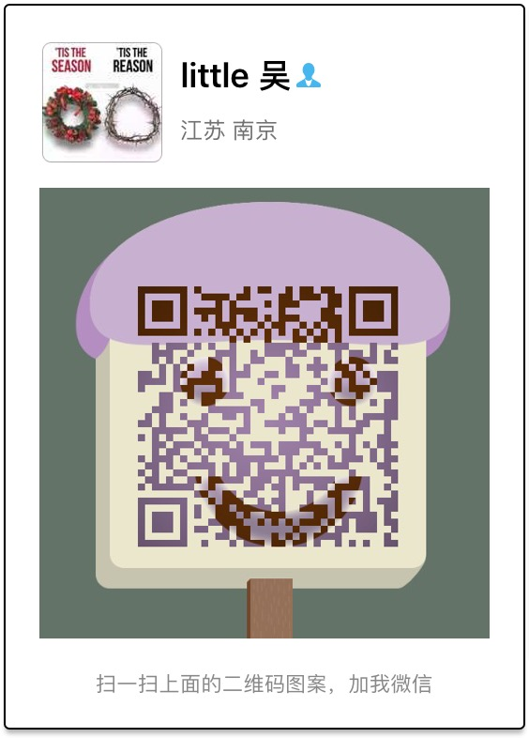
做难事必有所成！请认真完成作业！加油！

